Slide 1
A polgárosodás és az életszínvonal változása
Budapest világvárossá fejlődése és a Millennium

Slide 2
Népiskolai törvény (1868)
Az állami népoktatás alapja
Eötvös József vallás- és közoktatásügyi miniszter
6-12 éves kor között kötelező az elemi iskola
anyanyelven való tanulás lehetősége
Polgári iskola létrehozása
fiúknak hat-, lányoknak négyosztályos képzés
kereskedelmi ismeretek oktatása
gyakorlatias tantárgyak: könyvvitel, statisztika

Slide 3
Állami intézkedések
Nagyobb állami szerep az oktatásban
1914-re 90%-ról 55%-ra csökkent az egyházi fenntartású iskolák aránya
Egyháztól átvett intézkedések
anyakönyvezés
kötelező a polgári házasságkötés
Zsidó vallás egyenjogúsítása
A rendőrség mellé a csendőrség létrehozása
Megyék hatáskörének csökkentése, főispánoké növelése
Polgári jogrendszer, bírósági szervezetek kialakítása

Slide 4
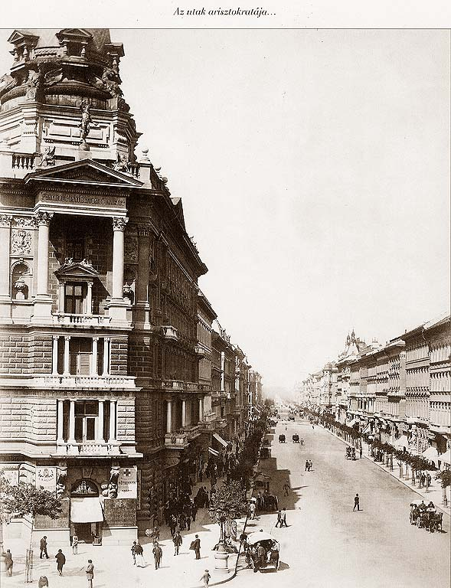
Állami intézkedések
Az Andrássy út 1875 körül
Közlekedésfejlesztés
út- és vasútépítések
kikötők építése
folyószabályozások
Kórházak építése
Szemétszállítás
Közművek kiépítése
csatornázás
szennyvízelvezetés
közvilágítás
https://upload.wikimedia.org/wikipedia/commons/0/0b/Budapest_andrassy_ut_1875.jpg

Slide 5
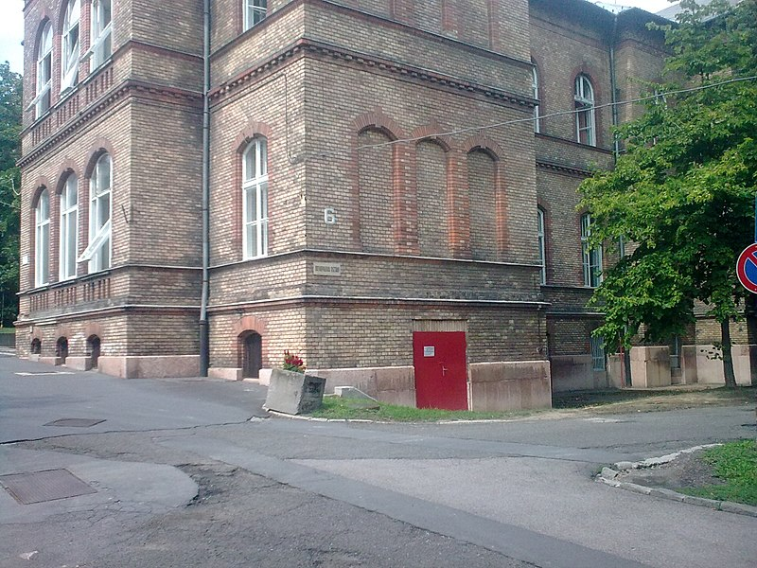
A Szent János kórház egyik épülete
https://upload.wikimedia.org/wikipedia/commons/5/59/Szent_J%C3%A1nos_K%C3%B3rh%C3%A1z%2C_Ortop%C3%A9diai_Oszt%C3%A1ly_-_panoramio.jpg

Slide 6
Az életszínvonal változása
Javuló élelmezés → megszűnt az éhezés → népességnövekedés
Lakásméret és komfort lassú növekedése
társadalmi rétegenként igen eltérő
egyre több lakásban wc és zuhanyzó
Higiéniai és egészségügyi viszonyok fejlődése
tisztálkodási és ruhaváltási szokások
csökkenő halálozás, növekvő átlagéletkor, kevesebb járvány
Hétköznapi ruha mellett ünnepi öltözet, vidéken népviselet

Slide 7
Növekvő szabadidő
Munkásság számára
napi 8 órás munkaidő + szabad vasárnap
Középréteg és alkalmazottak
fizetett szabadság is járt
Változatos szabadidőtöltés
mozi, színház, könyv- és újságolvasás, sport
foci: szórakozás, tömegsport, hivatás
Utazás tömegessé válása
belföld: Balaton, Tátra, Abbázia
külföld: Párizs, Róma, Velence, Alpok

Slide 8
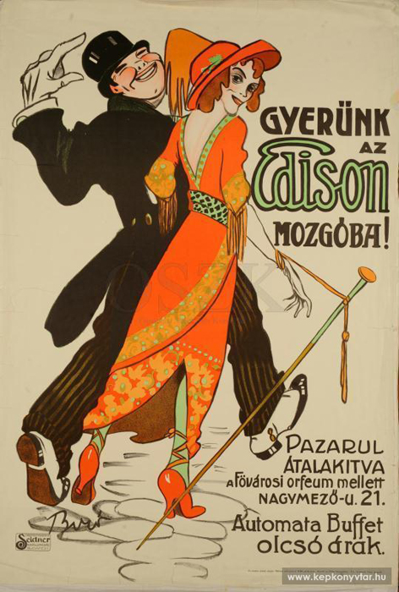
https://dspace.oszk.hu/handle/123456789/103428#
https://upload.wikimedia.org/wikipedia/commons/6/60/1913_FTC_PLAK%C3%81T.jpg

Slide 9
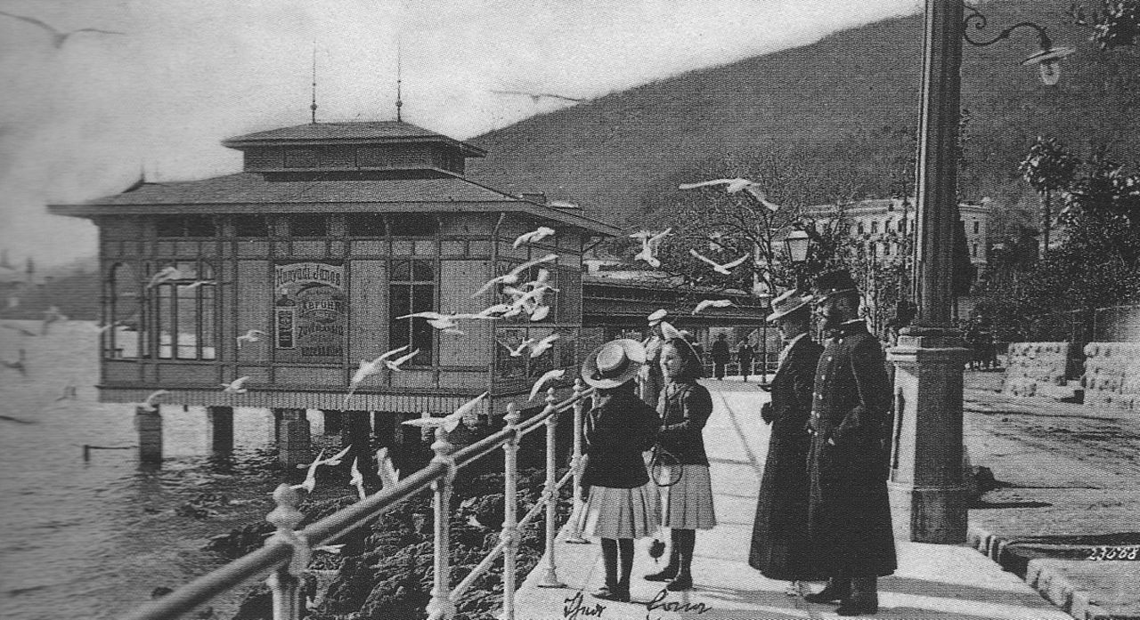
Abbáziai fürdőház 1900 körül
https://upload.wikimedia.org/wikipedia/commons/e/ef/Abbazia_Slatina-Promenade_um_1900.jpg

Slide 10
Művelődés és művészetek
Analfabétizmus csökkenése → olvasás, levelezés
Két újfajta középiskola: nyolcosztályos gimnázium, reáliskola
Egyetem Budapesten és Kolozsváron
Oktatási és tudományos intézményrendszer kiépülése
könyv- és lapkiadás felfutása, lexikonok, kötetek kiadása
Tömegkultúra térnyerése → felsőbb rétegek ellenérzése
Kávéházak népszerűsége
művészvilág + értelmiség találkozóhelye

Slide 11
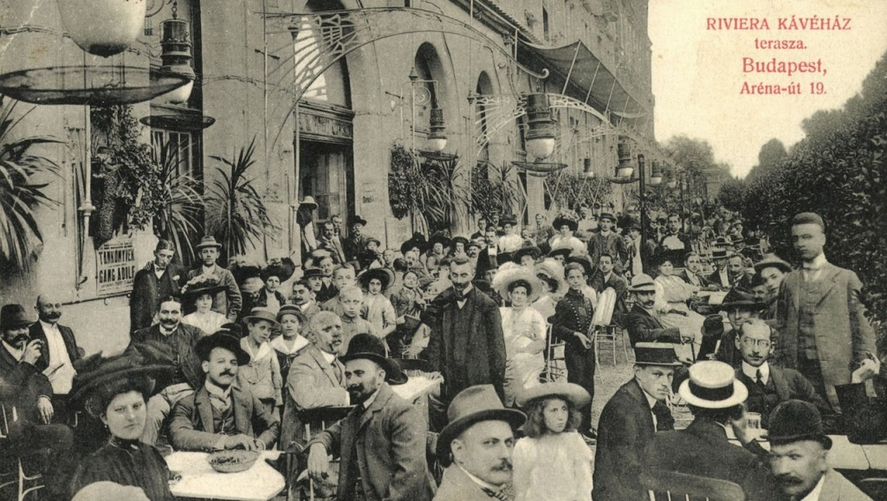
Budapest, a „kávéváros”
https://24.hu/elet-stilus/2015/12/04/ezek-a-helyek-voltak-budapest-kavehazi-kulturajanak-kozpontjai/

Slide 12
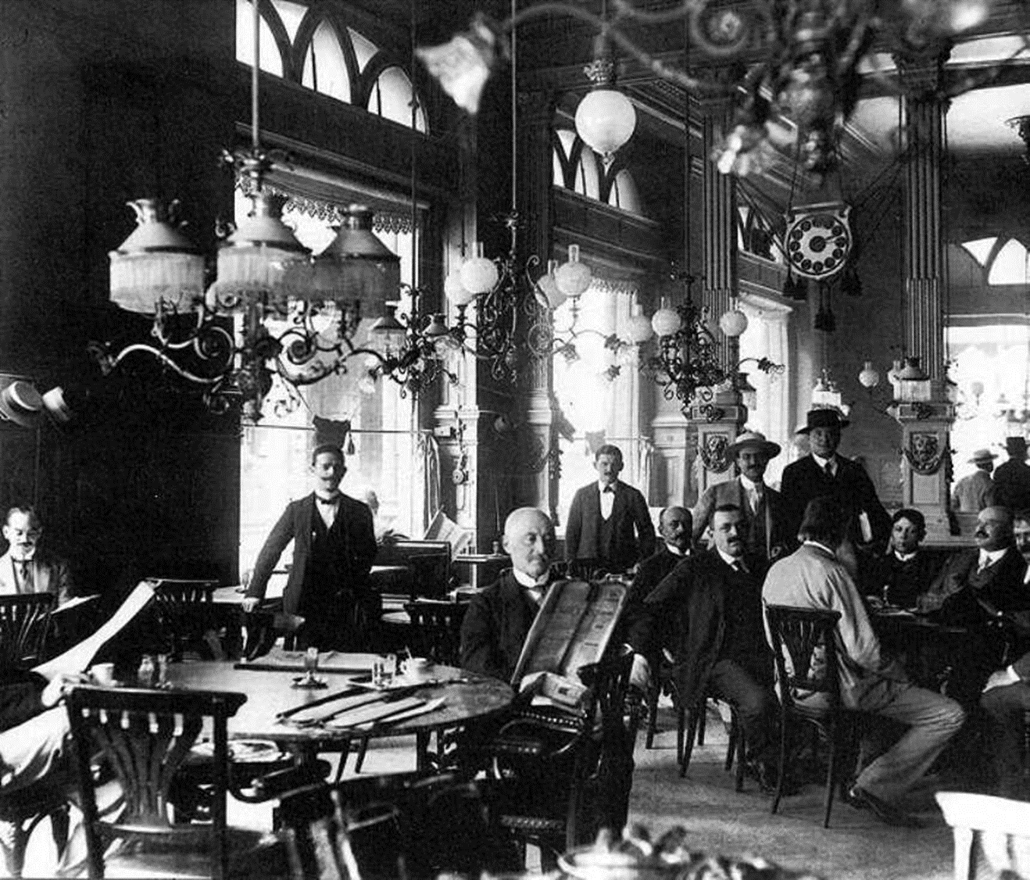
A Centrál Kávéház (Károlyi utca 9.) az 1910-es évek elején
https://hirmagazin.sulinet.hu/hu/muveszetek/babits-mihaly-es-a-kavehazi-kultura

Slide 13
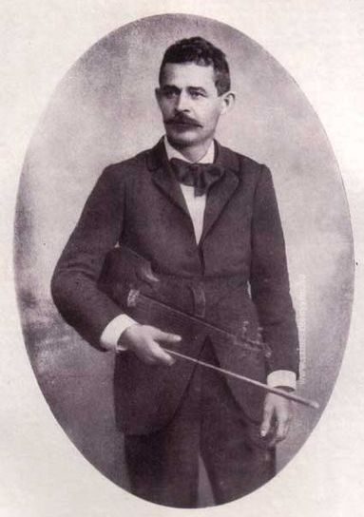
Művelődés és művészetek
Zenei élet virágzása
operett: Lehár Ferenc, Kálmán Imre
Zeneakadémia épületének átadása
A tömegkultúra része a magyar nóta
cigányzenekarok, cigányprímások: Dankó Pista
A népzene gyűjtése és feldolgozása
Bartók Béla és Kodály Zoltán
Festészet
Lotz Károly, Benczúr Gyula
Színművészet
Blaha Lujza, Jászai Mari
https://upload.wikimedia.org/wikipedia/commons/3/3c/Dank%C3%B3_Pista.jpg

Slide 14
Építkezések
Népszerű stílusok
eklektika: történelmi stílusok ötvözése
szecesszió: keleties és magyar népi motívumok ötvözése
MÁFI - Lechner Ödön
Állami középületek, Millenniumi emlékmű
Színházak, Operaház, Várkert Bazár, Szent István-bazilika
Nagypolgári villák, paloták
Templomok, múzeumok, gyárak építése
Hidak: Margit híd, Ferenc József híd, Erzsébet híd

Slide 15
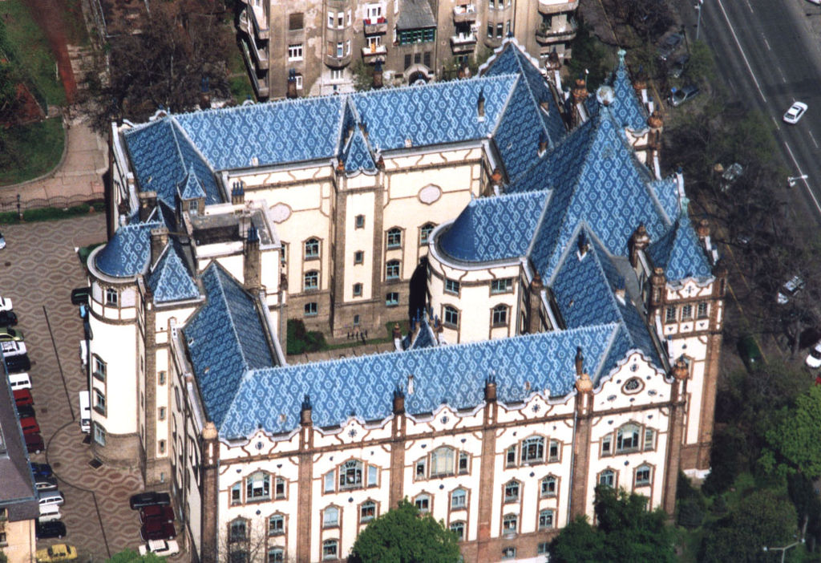
A Magyar Állami Földtani Intézet
https://upload.wikimedia.org/wikipedia/commons/e/e8/F%C3%B6ldtani_int%C3%A9zet_-_Budapest.jpg

Slide 16
Budapest világvárossá fejlődése
Oka: a dualizmus kori gazdasági fejlődés
1873.: Pest, Buda és Óbuda egyesülése → Budapest
Európa egyik legnagyobb városa lett
50 év alatt tízszeresére nőtt a lakosság száma (1900-ban kb. 1 millió fő)
várostervezés → eltérő funkciójú negyedek, új városszerkezet
eklektikus stílusú épületek

Slide 17
Budapest világvárossá fejlődése
Budapest fejlesztése a nemzet felemelkedésének a záloga
fő versenytárs Bécs
erőforrások Budapestre koncentrálása
adókedvezmények → befektetési lehetőségek
építkezések
Országház, minisztériumok, Budai Várpalota, Iparművészeti Múzeum, Műcsarnok
kiváló közlekedésföldrajzi helyzet
A vidéki városok nem tudtak lépést tartani, de fejlődtek
Szabadka, Kassa, Győr, Kecskemét, Pozsony, Temesvár, Nagyvárad

Slide 18
A Millennium
1896.: a honfoglalás ezeréves évfordulója
Millenniumi kiállítás és megemlékezés-sorozat
Ezeréves dicső múlt + az elmúlt évtizedek eredményei
Magában bízó, múltjára és jelenére büszke, erős nemzet
A nyugati világhoz felzárkózni kívánó ország bemutatása
Magyar államegység + soknemzetiségű ország
az ország összes etnikumát bemutató szabadtéri múzeum
Hatalmas siker volt - ötmillió látogató

Slide 19
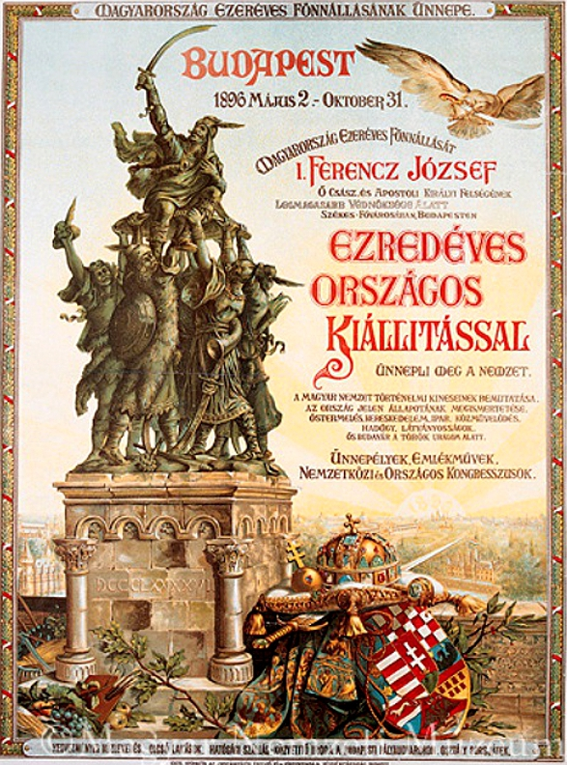
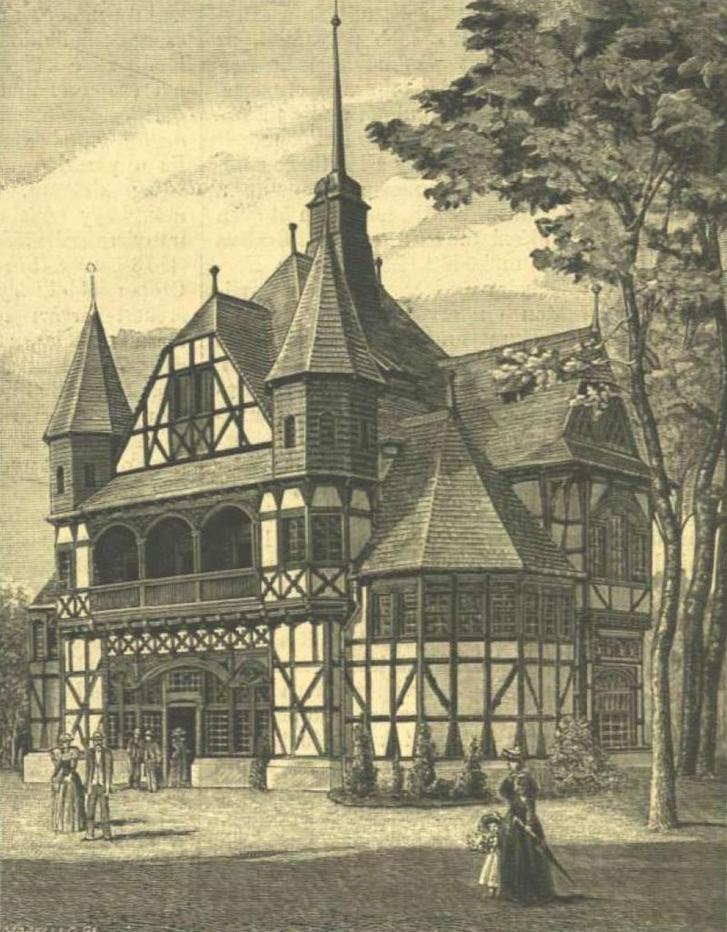
A vadászati pavilon
https://upload.wikimedia.org/wikipedia/commons/8/8f/Milleniumi_plak%C3%A1t_1896.jpg
https://upload.wikimedia.org/wikipedia/commons/e/e8/Morelli_Guszt%C3%A1v_Vad%C3%A1szati_pavilonok_1896-18.JPG

Slide 20
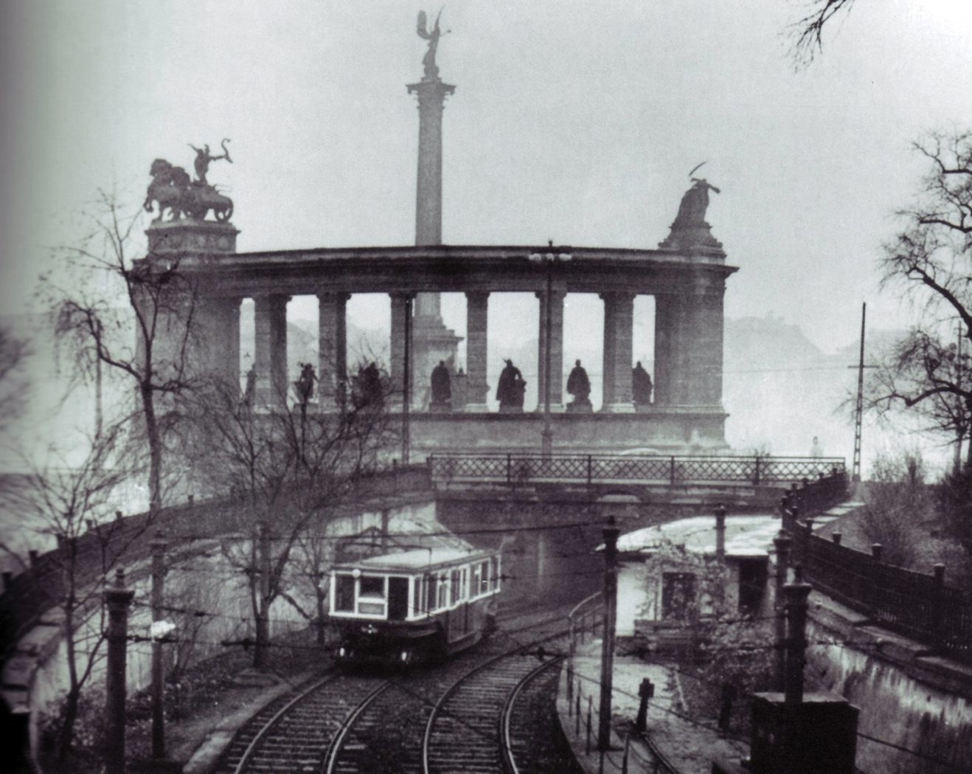
A Millennium
Kiépült a Nagykörút és a Városliget
A kontinens első földalatti vasútja
Ferenc József híd
Vígszínház
https://upload.wikimedia.org/wikipedia/commons/e/e6/Budapest_metro_Heroes_square.jpg

